Slide 1


Handledning för Dig som läser
Värdegrund i förskola och skola
Carl E. Olivestam & Håkan Thorsén

Slide 2
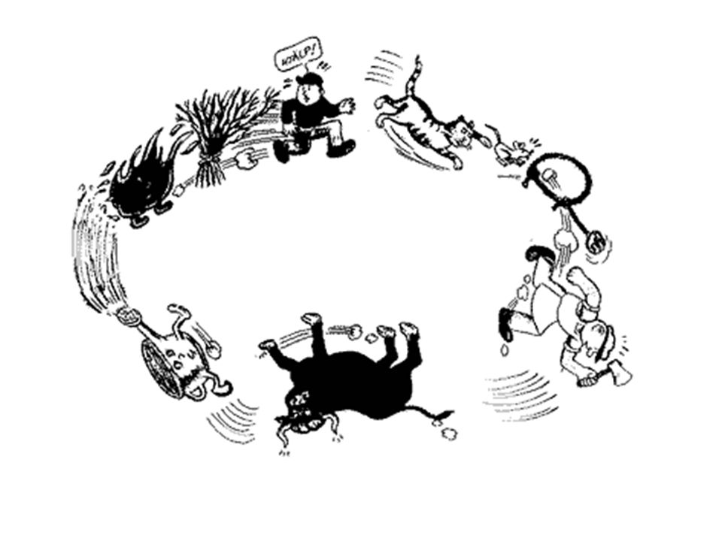
Och katten på råttan och råttan på repet och …
… så blir det fart på skolans värdesäkring
Denna bok kan hjälpa till att öka farten
i processen för att uppnå en värdesäkrad skola
Värdegrund i förskola och skola
Om värdegrund, yrkesidentitet och praktik
Författarna visar på vägen till en värdesäkrad skola. De är Carl E. Olivestam och Håkan Thorsén vilka garanterar hög standard avseende kunskap och erfarenhet.
De erbjuder dessutom introduktionsservice för personal, se förlagets hemsida om kompetensutveckling www.remusforlag.se.
Med den här produkten i hand behöver ingen frukta vare sig katten, råttan eller repet.

Slide 3
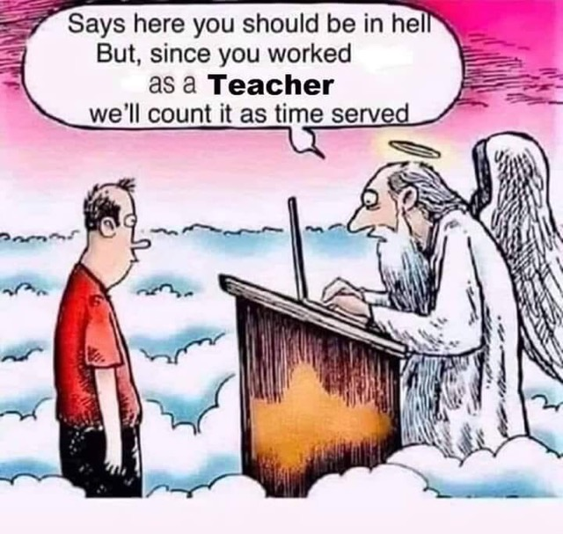
Förvånad, eller hur? Du blev ju inte ens förstelärare.
Du var destinerad för helvetet.
Men eftersom du kämpade tappert med att tillämpa värdegrunden
så har du redan tjänat av det straffet.
Det är inte alltid så lätt att
möta ännu en dag i skolan.
Elever och målsmän,
arbetslaget och chefer har
förväntningar på dig.
Och hemma är det andra
prövningar som väntar.
Och nån belöning för dina
insatser får du inte heller.
Det som hjälper i en sådan
livssituation är att aldrig ge upp.
Förr eller senare möter du en
positiv överraskning. Med en sådan
livstro blir allt så mycket lättare.
Hur reagerar du och dina arbetskamrater
på er situation på er skola?

Slide 4
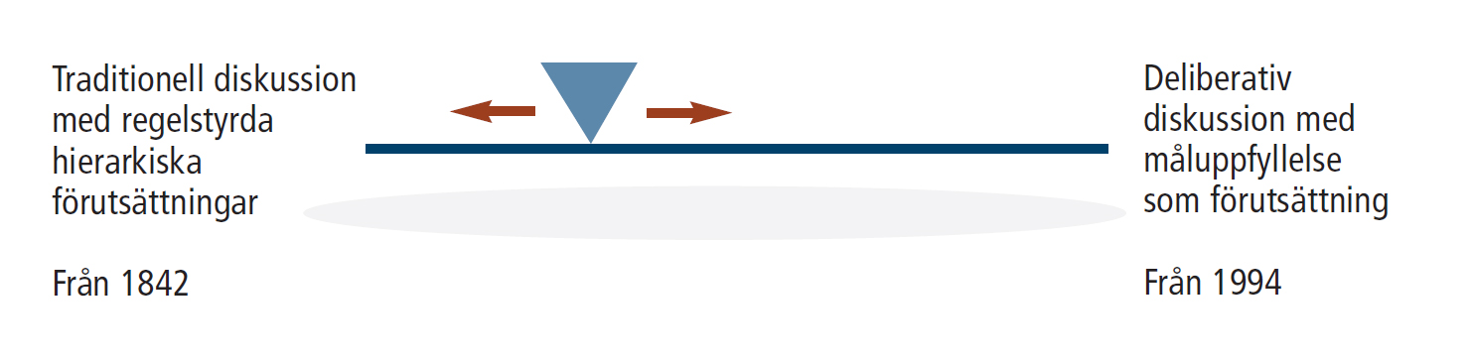
Diskursförskjutning som visar vad som är sanktionerat att tänka, uttrycka och utföra
i en viss tid och på en viss arbetsplats som t ex inom utbildningsområdet:
Reflektera och Resonera utifrån dessa extrema motpoler tillsammans med arbetskamraterna:
Hur uppfattar ni det sociokulturella klimat som råder på er arbetsplats? Positionera er uppfattning på strecket ovan.
Hur ser situationen ut i klassrum, korridorer, skolgård och andra rum i skolan? Positionera er uppfattning på strecket ovan.

Slide 5
Etikens grundmodeller
Normativa resonemangsmodeller:
Konsekvensetik – Pliktetik - Sinnelagsetik
Frågor att bearbeta
Vilken av dessa modeller (se de följande tre bilderna) anser du och dina arbetskamrater är mest
förekommande på er arbetsplats?
I förhållande till skolledning? Mellan arbetskamrater? I förhållande till elever? I kontakt med föräldrar?

Slide 6
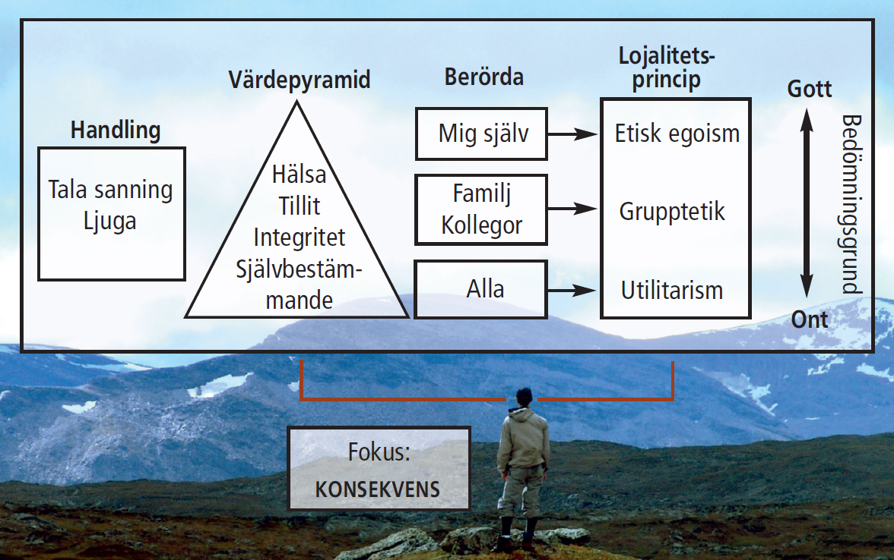
Val av konsekvensetik som normativ resonemangsmodell

Slide 7
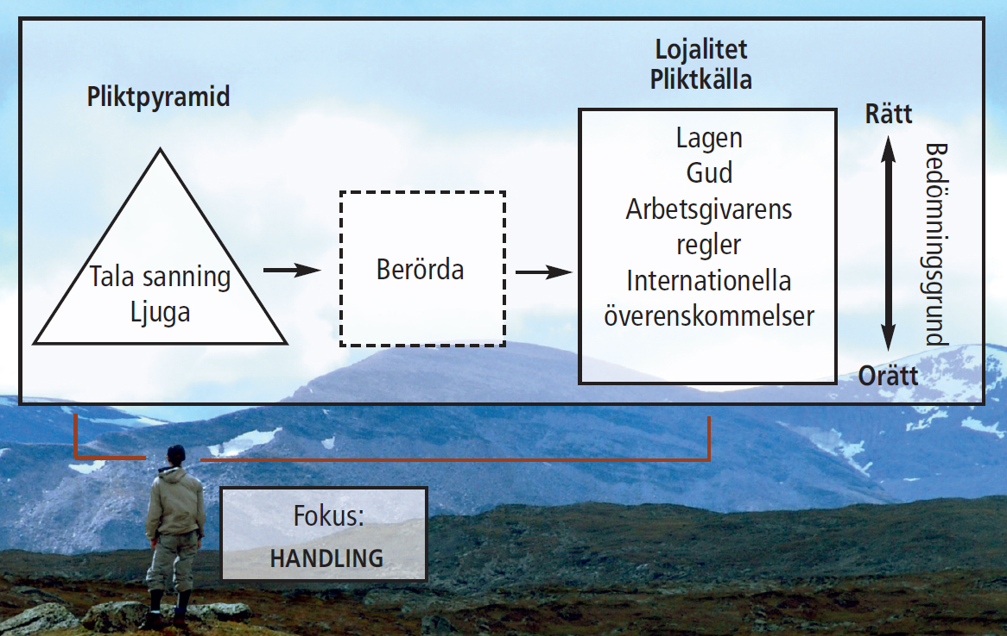
Val av konsekvensetik som normativ resonemangsmodell
Val av pliktetik som normativ resonemangsmodell

Slide 8
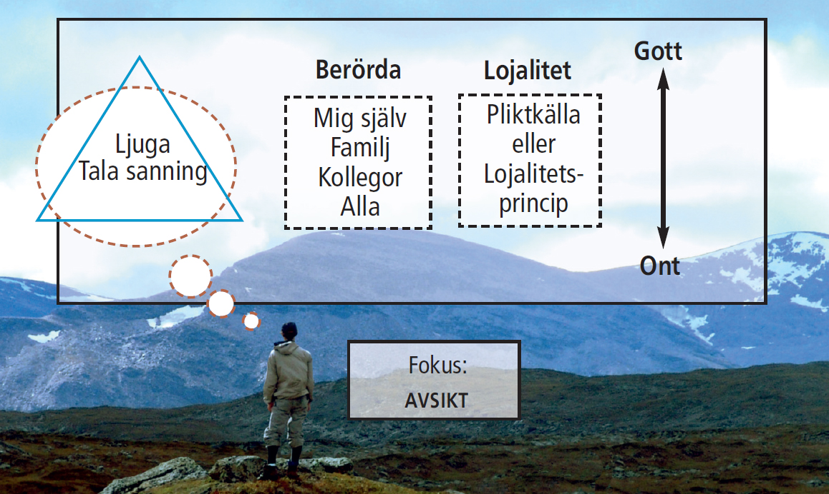
Val av sinnelagsetik som normativ resonemangsmodell

Slide 9
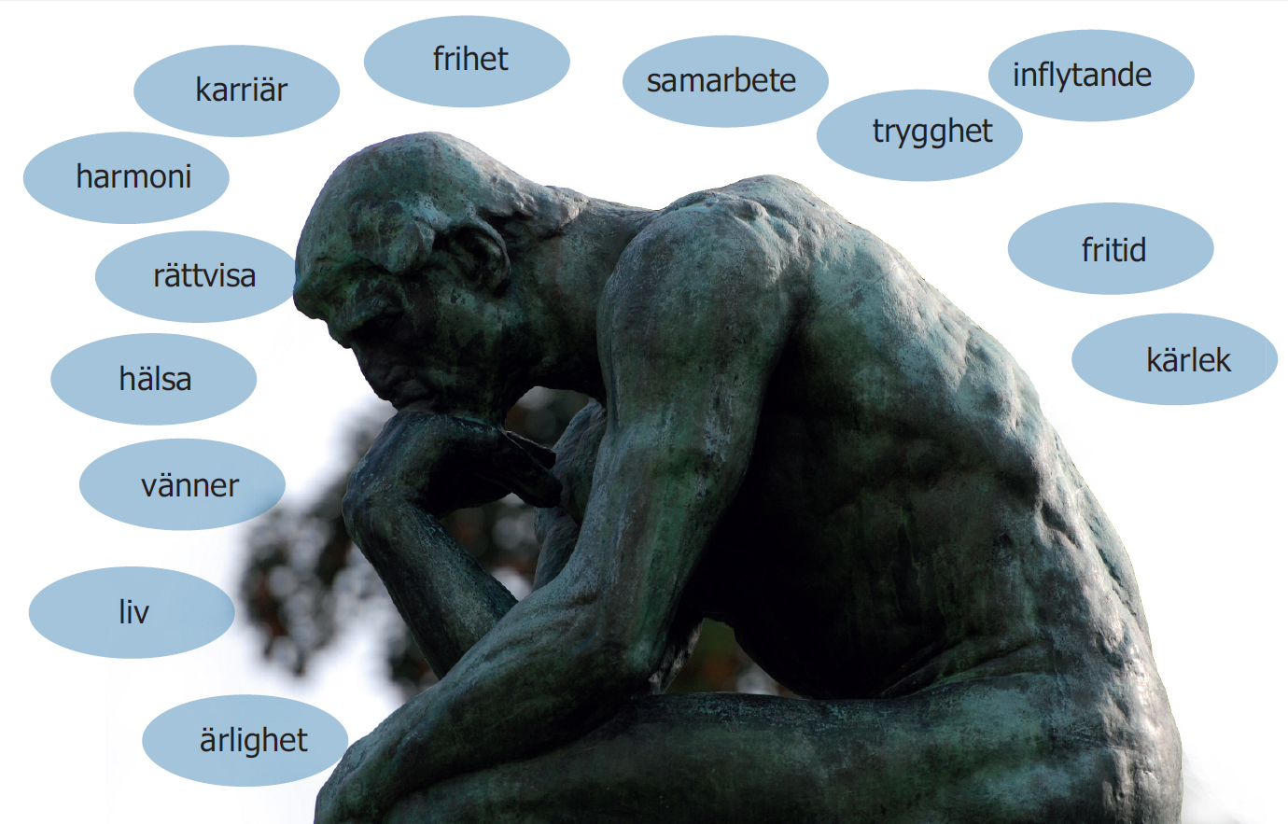
Värdepreferens
Alla gör vi våra egna preferenser när vi
Värderar vad vi tycker är viktigast i livet.
I arbetslivet ska vi trots detta komma fram till en
gemensam värdepreferens att arbeta utifrån.
Hur ser er gemensamma värdepreferens ut?
Hur överens är ni? Och hur går det att omsätta
den i skolvardagen? Vilka svårigheter finns?

Slide 10
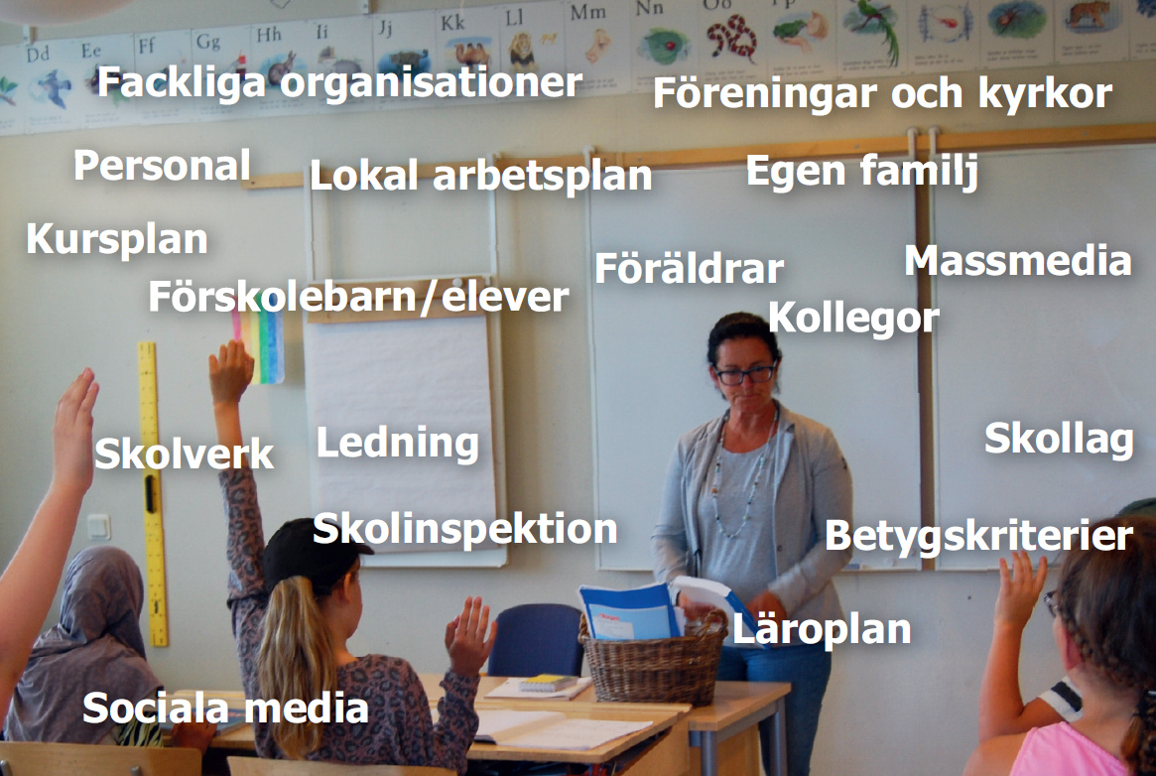
Känner du igen
dig i detta
relationsfält?
På vilket sätt
kan en fördjupad
förankring i
Värdegrunden
stärka den egna
positionen?

Slide 11
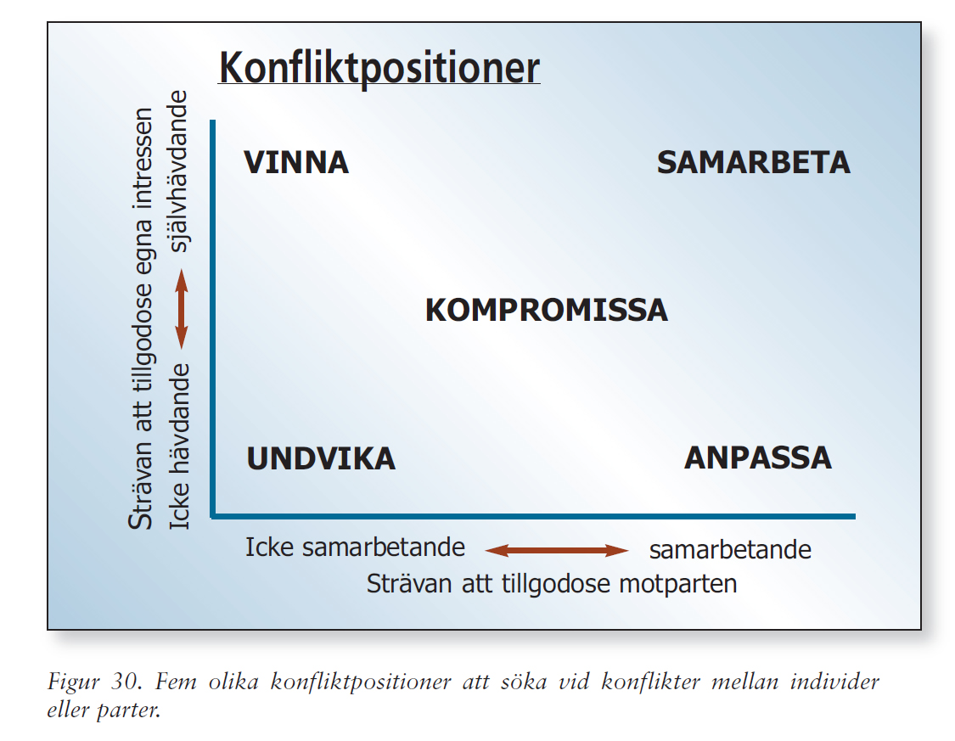
Reflektera och Resonera
Vilken position anser du
att du oftast befinner dig i?
Upplever du den idealisk?
Går den att förändra?

Slide 12
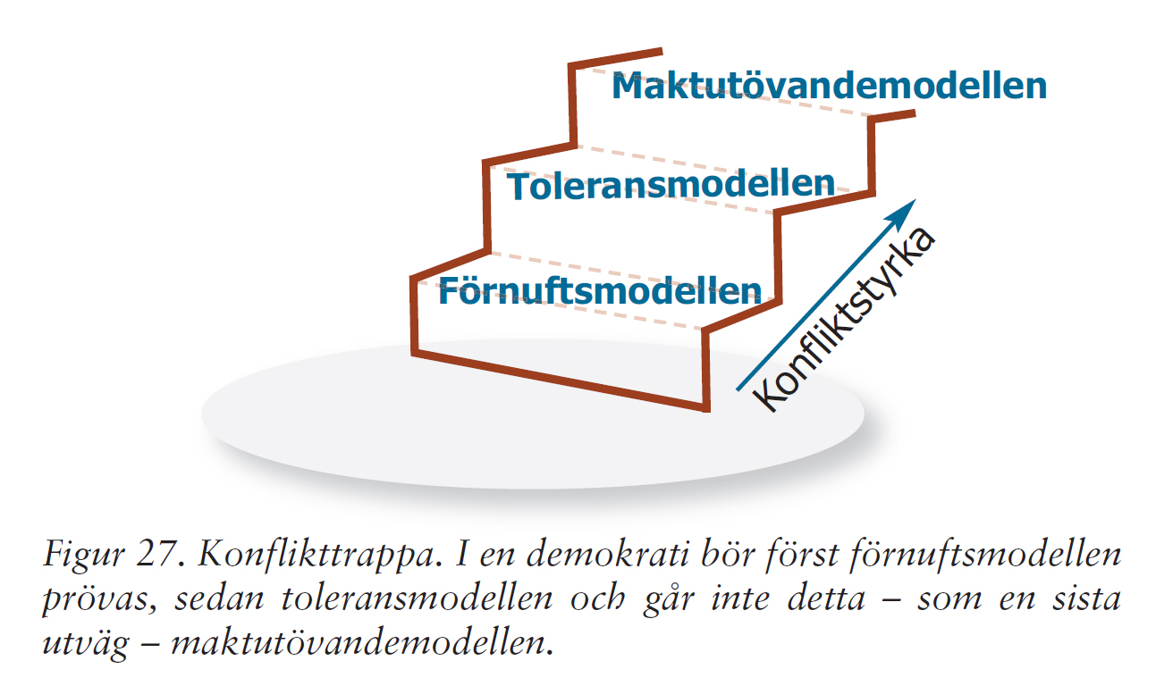
Reflektera och Resonera
På vilket trappsteg befinner du dig oftast
- i din yrkesutövning gentemot elever?
- i förhållande till föräldrar?
- i relationen till chefer?
Jämför gärna:
Hur förhåller sig ditt trappstegsval till
arbetskamraternas?

Slide 13
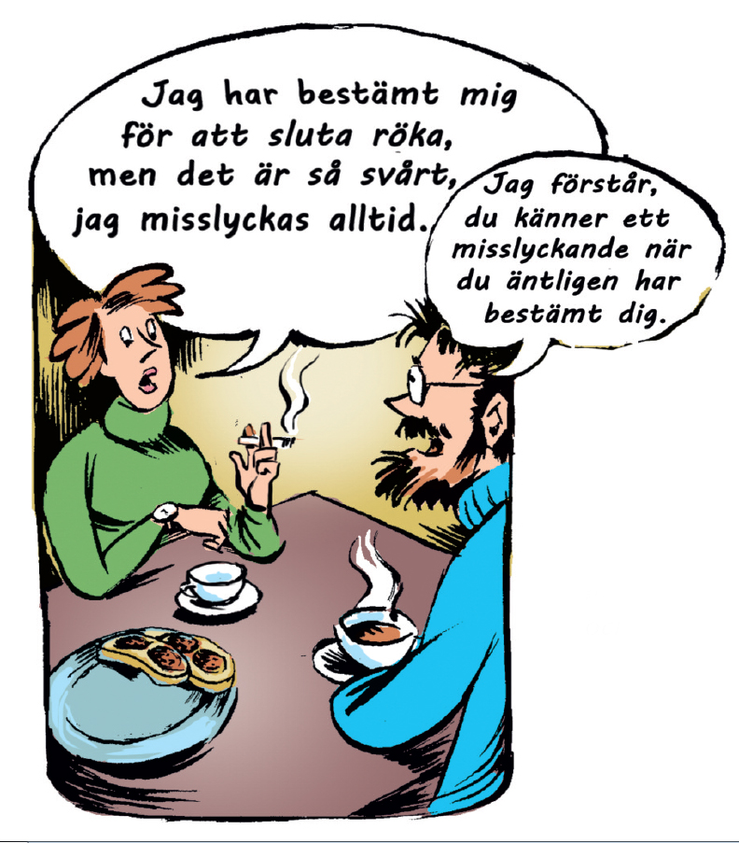
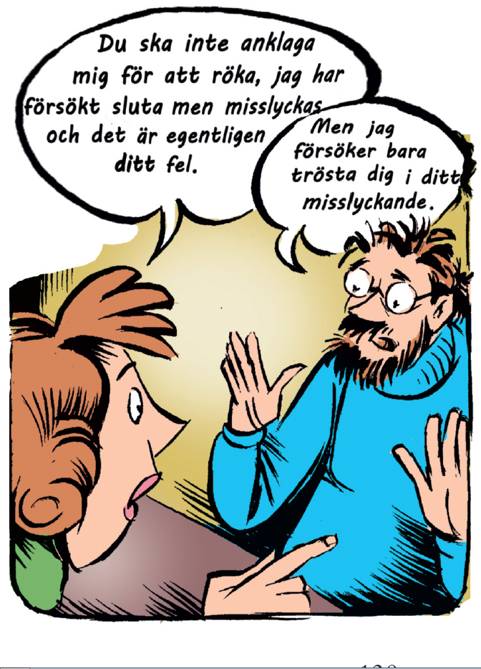
Konsten att samtala
Vilken av dessa extremmodeller av samtal uppfattar du är mest förekommande i den miljö du befinner dig i?

Slide 14
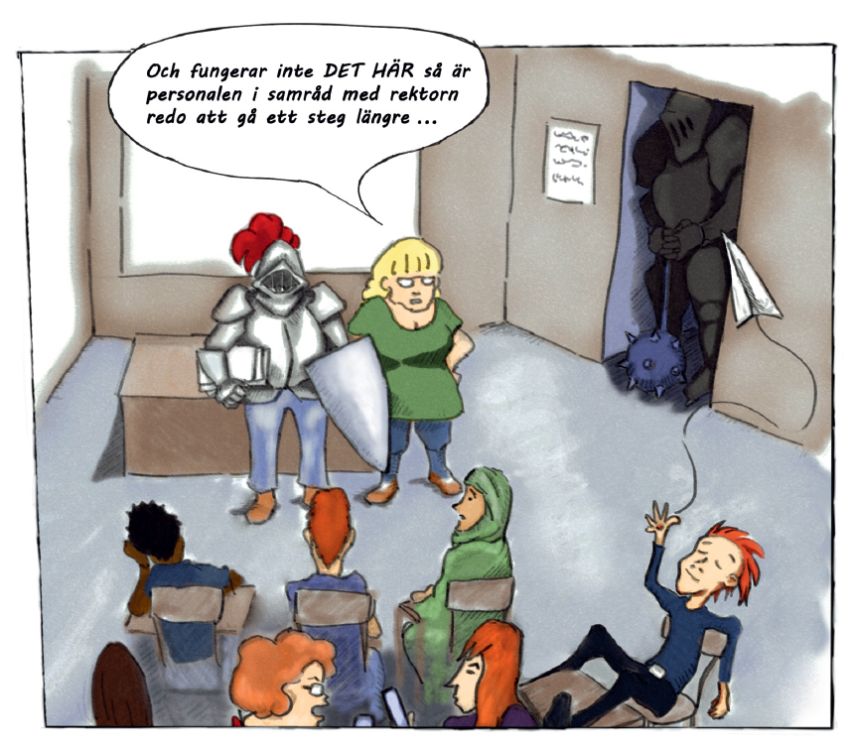
Inom nationella beslutsorgan som
Regering, Skolverk och Skolinspektion
pågår en allvarlig diskussion kring
var gränsen för tolerans i skola och
klassrum ska sättas. Och därtill vilka
åtgärder som ska anses förenligt med
aktuellvärdegrund.
Denna bild får tjäna som start för
ett samtal mellan chefer och
Pedagoger och övriga medarbetare
på er skola var dessa gränser ska sättas.
Vad kommer ni fram till? Och vad gör ni
när/om dessa gränser överskrids?

Slide 15


Vår förhoppning är att ett antal frågetecken kring värdegrundens innehåll och tillämning ska ha rätats ut till ett utropstecken
Remusforlag.se

Slide 16
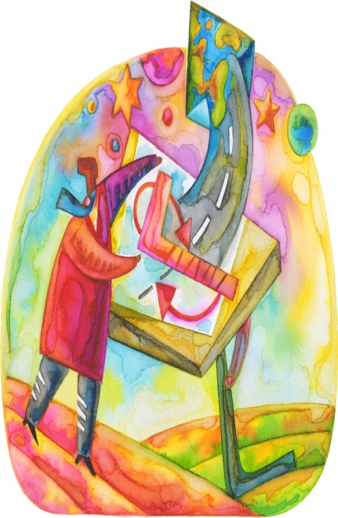
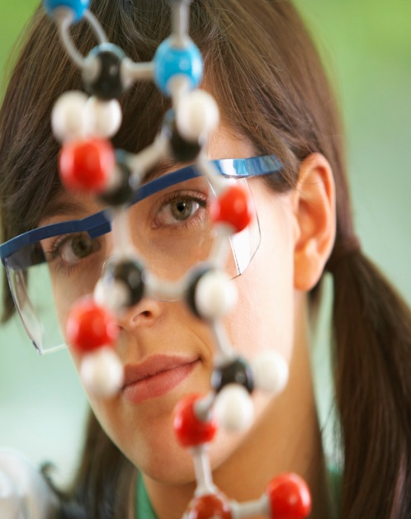
Om du har tid så se gärna hur undervisning och lärande kan bli mer effektivt
Med multimodal undervisning- många sätt att lära för optimalt lärande
Impulser
Neurodidaktik
- för undervisning och lärande
till vetenskap
Undervisning
utvecklas
från idé

Slide 17

Hjärnbruket
Neurodidaktik i lärarpraktik
Om pannlobsundervisningens begränsning och lärandets Turning Torso
Beställ den här boken läs och lär.
För fördjupning
Läs gärna boken
När hjärnan får bestämma
www.remusforlag.se
Sök upp hemsidan för läsprov och handledning

Slide 18
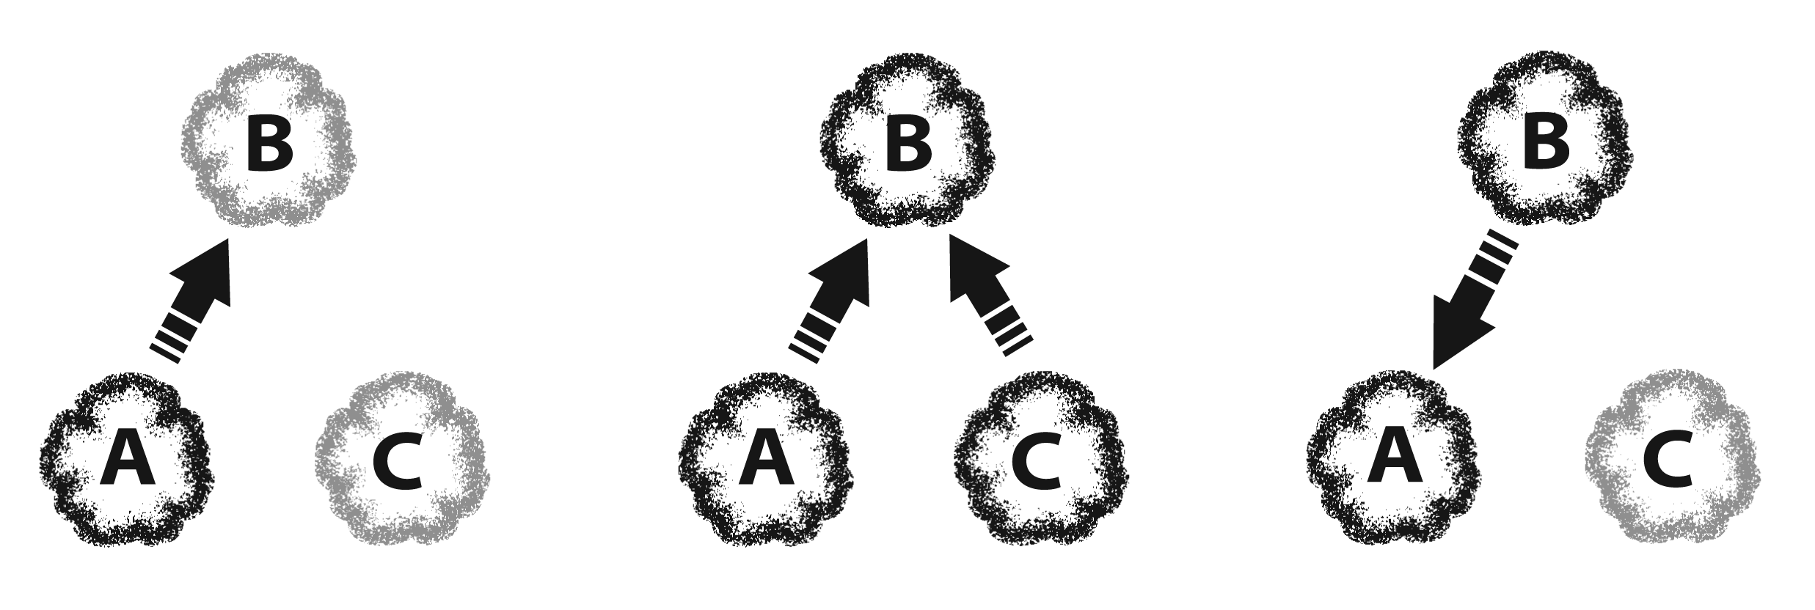
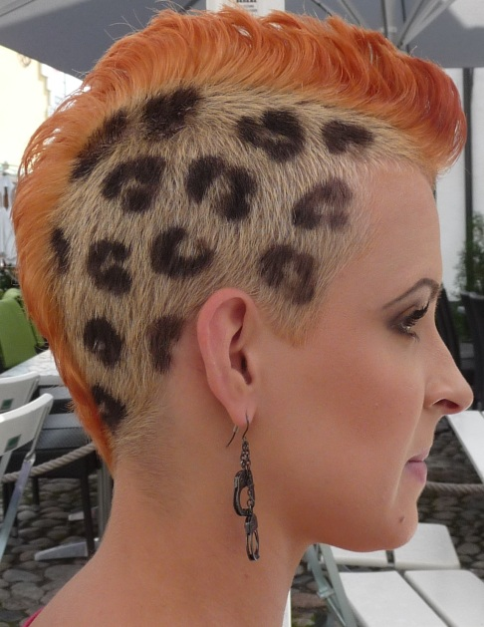
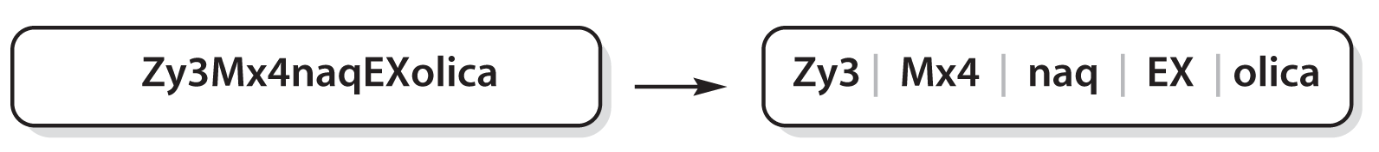
Ett smakprov på bokens illustrationer och där koden förklaras för att kunna användas i undervisningen:
Att lära sig den säkra koden med användande av synaptisk plasticitet

